Slide 1
Yoga Place
Mein Semesterprojekt
Simone Sperrer 2AHITM

Slide 2
Mein Thema
Für das Semesterprojekt

Slide 3
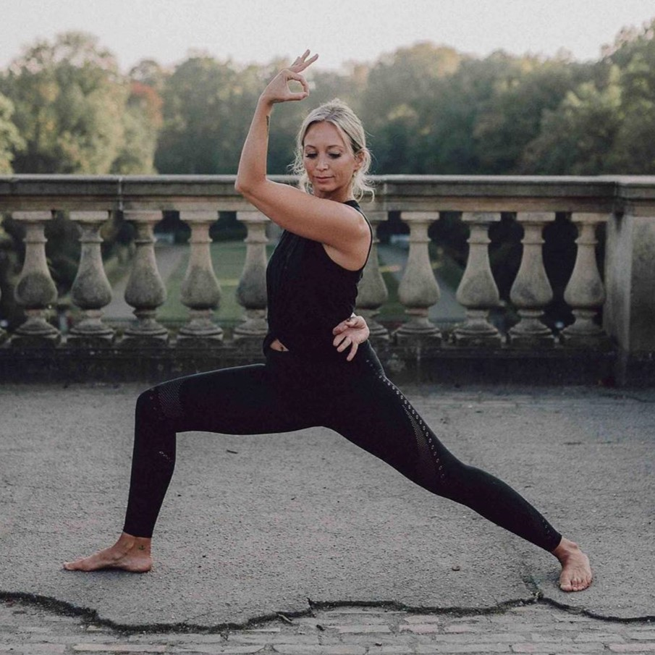
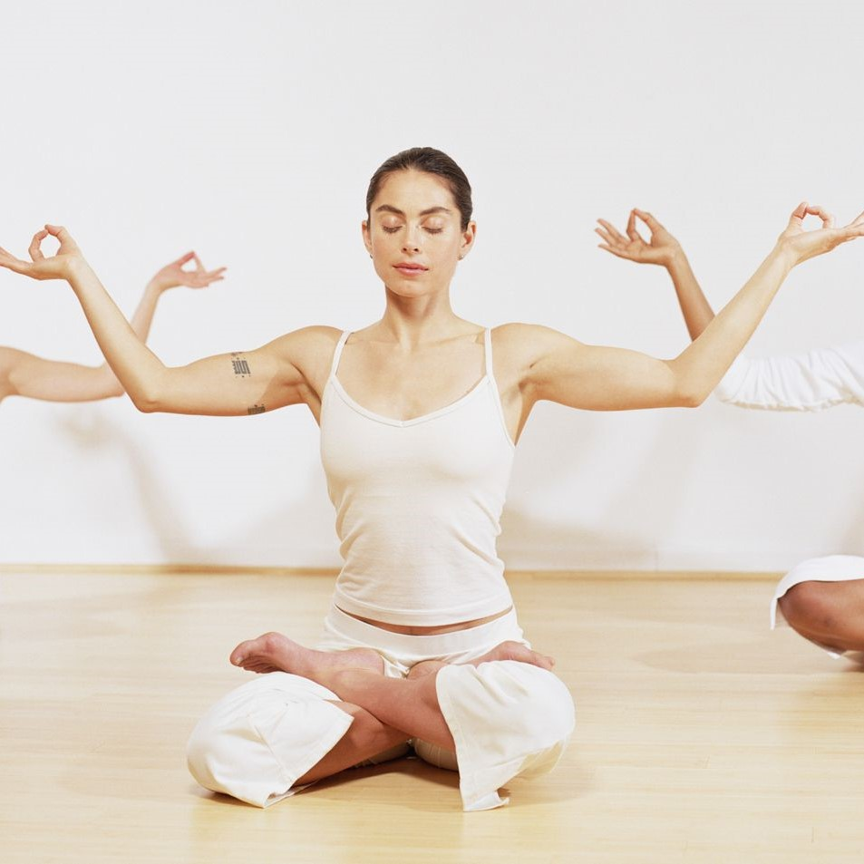
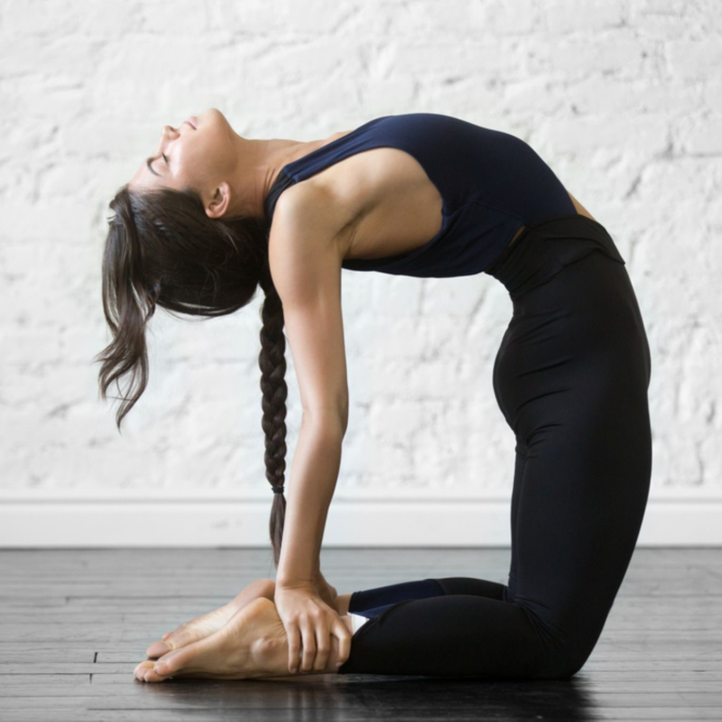
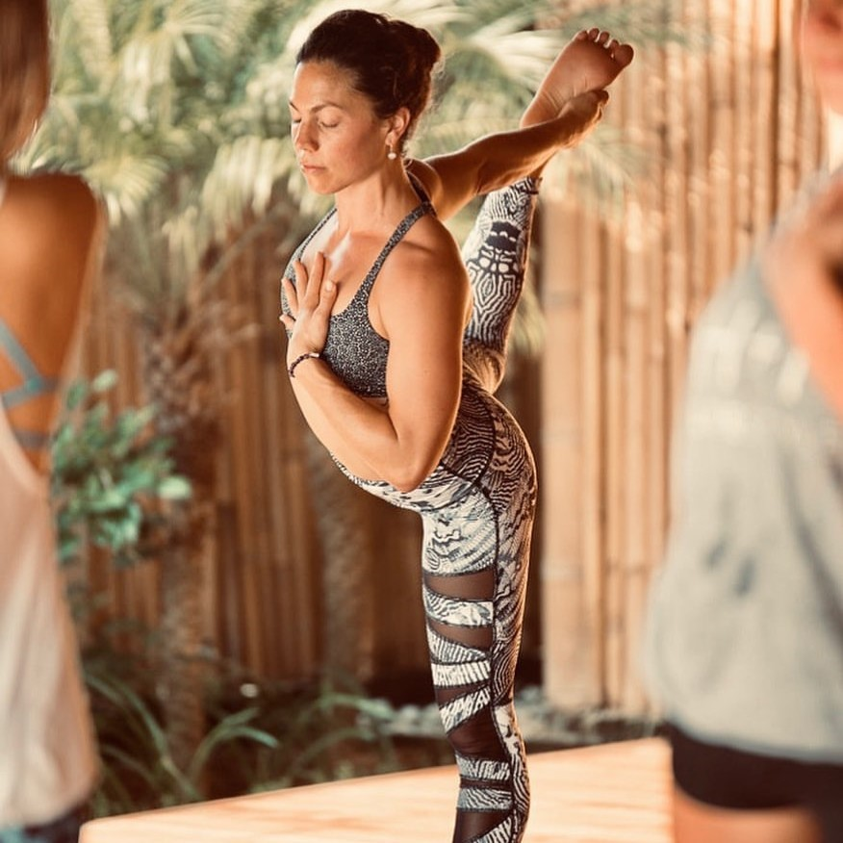
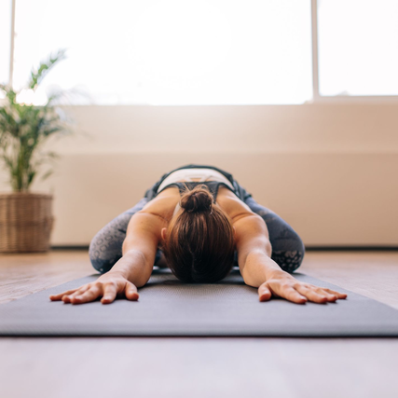
Yoga
Buchen von Kursen
Löschen von Kursen
Atemübungen

Slide 4
Code Bausteine
Meine wichtigsten

Slide 5
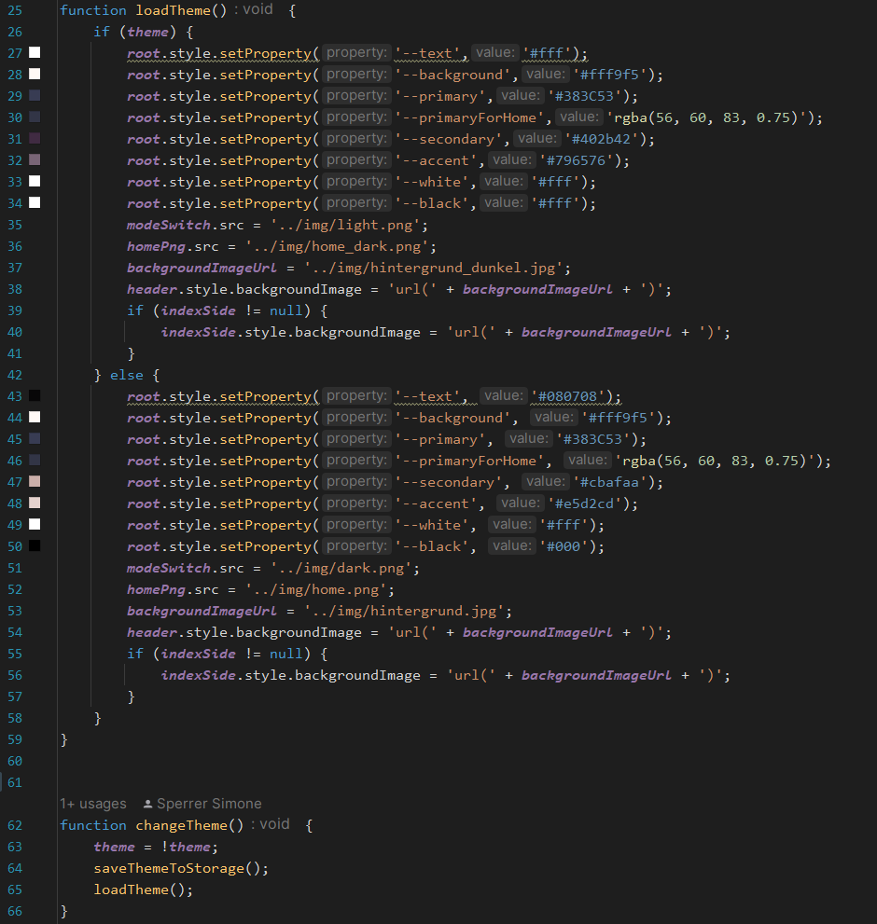


Dark/Light - Mode
Speichern der Farben
  Im :root (css)
Auswechseln der Bilder
  Hintergrund
  Theme Piktogramm

Slide 6


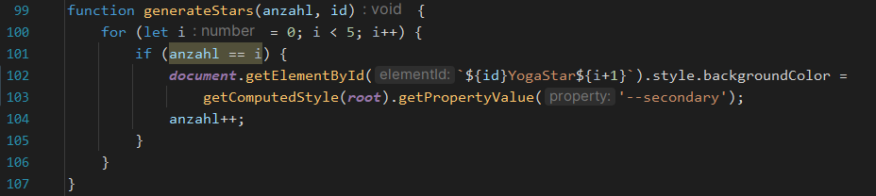
Erstellen der Sterne
anzahl
  Ist die Anzahl der Sterne, die vergeben wurden.
id
  Ist der Name des angesprochenen Yoga Stils.

Slide 7
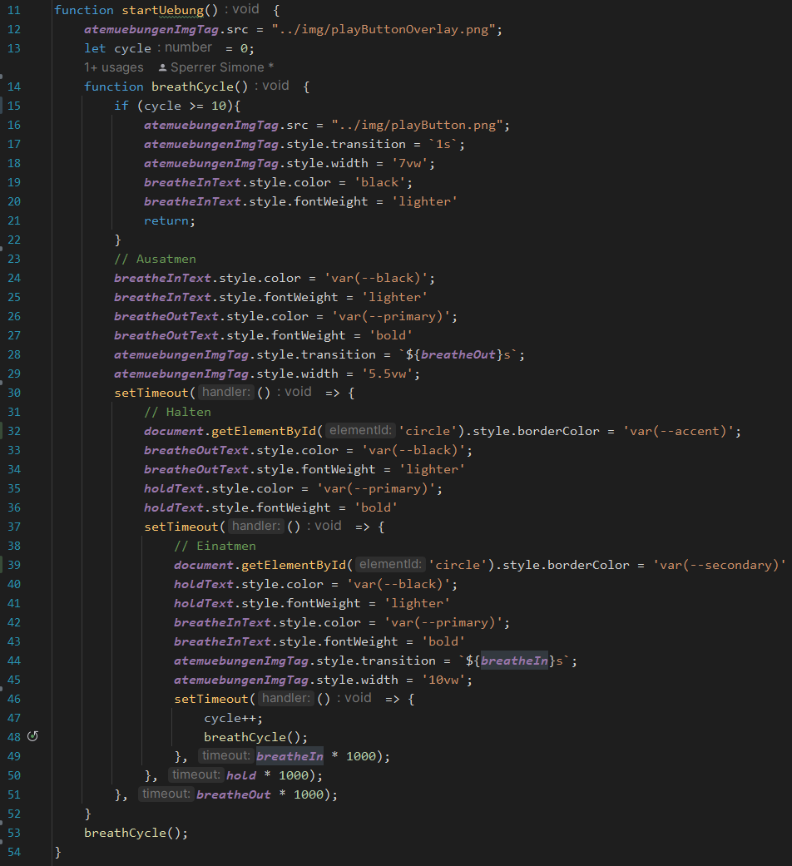
Atemübungen
Ausatmen
  Kreis wird kleiner
Halten
  Der äußere Kreis bekommt einen
  Rahmen
Einatmen
  Kreis wird größer

Slide 8
Reflexion
Der Projektarbeit

Slide 9
Was lief gut?
Meist gutes Zeitmanagement
Benutzung des Local- bzw. Session-Storage
Einbau des Dark/Light-Mode

Slide 10
Was wäre ausbaufähig?
Regelmäßige Commits
Responsive-Design der Website
Zuwenig Zeit am Ende

Slide 11

Schwierigkeiten:
Zurechtfinden bei der Javascript Library: SwiperJS
Nav stylen

Slide 12
Live Demo
Des Finalen Projekts

